Slide 1
HowTo_Debot_Verwaltung
25.11.2024
Christof Ermer
Dies ist nur ein Merkzettel und Themensammlung

Slide 2
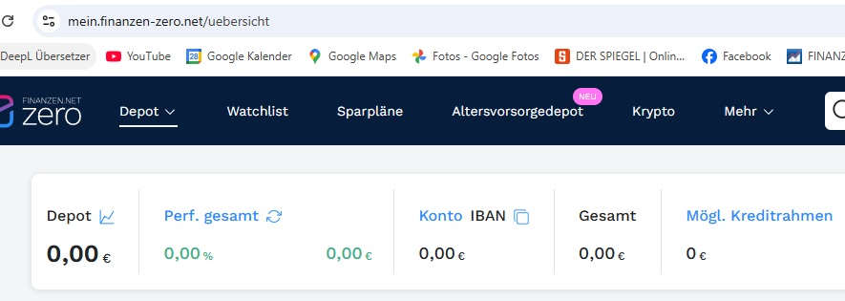
Wichtige Adressen:
https://www.consorsbank.de/
https://www.finanzen.net/ https://mein.finanzen-zero.net/
https://www.finanznachrichten.de/
https://www.finanznachrichten.de /nachrichten-aktien/nvidia-corporation.htm
Bsp:

Slide 3
Sonstige Webseiten . Es gibt eine Unzahl
https://extraetf.com/de/guides/countries/usa
https://www.msci.com/documents/10199/543ede35-09f9-4fa7-84ad-74e6750b2a42
LESEN !!
https://extraetf.com/de/wissen/kosten-von-etfs
ETF-Sparpläne auf USA-ETFs
https://extraetf.com/de/guides/indices/msci-usa-etfs
https://www.justetf.com/de/how-to/msci-usa-etfs.html

Slide 4
Tipp von
Christian Richter vom Verbraucherschutz
c.richter@verbraucherservice-bayern.de
Wenn sie in Sachen Geldanlage/Altersvorsorge eine gute und unabhängige Beratung machen möchten, empfehle ich Ihnen mit Herrn Jackermeier (0941 7851213) hier in Regensburg Kontakt aufzunehmen. Ich habe vor einiger Zeit einige sehr sehr gute Konzepte von ihm durch andere Verbraucher auf den Tisch bekommen, so bin ich überhaupt auf ihn aufmerksam geworden

Slide 6
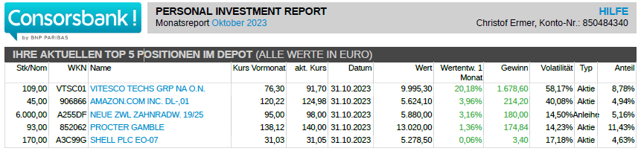
WKN Nummer einer Anleihe, Aktie; ETF usw. Darüber wird jede Aktie einfach identifiziert.
z.B. AMAZON hat die WKN Nummer 906866
Mit dieser Nummer kann man nun hervorragend suchen, wie es um eine Aktie bestellt ist und diese: Kaufen, Verkaufen, Verwalten usw

Slide 7
Wichtige Begriffe
WKN Nummer einer Anleihe, Aktie; ETF usw. Darüber wird jede Aktie einfach identifiziert.
KGV einer Aktie. Sollte niedrig sein, so < 30 ist Ok, besser 20.
TER Total Expense Ratio (TER) bezeichnet die laufenden Kosten eines ETF.
STOP LOS Order Verkaufspreis Automatisch Verkaufen, wenn eine Anlage unter diesen Betrag fällt
Liegt normalerweise 5-15% unter Einkaufspreis. So kann man Verluste begrenzen
MARKET Preis. Absoluter „Jetzt Wert“. Ohne weitere Begrenzung Anlage so ordern.
Anleihen
AKTIEN
ETF
Ein ETF sollte über mindestens 100 Millionen Euro Fondsvolumen verfügen, damit er für den ETF-Anbieter profitabel ist. Das senkt dein Risiko, dass der ETF geschlossen wird.

Slide 8
Verständnis Ergänzungen:
KGV: Je niedriger der KGV-Wert ist, umso größer ist das Kurspotenzial nach oben und umgekehrt.
Bei einem KGV von <15 liegt ein Underperformer vor, der eine Kaufempfehlung rechtfertigt, bei >22 sollte für den Outperformer eine Verkaufsempfehlung abgegeben werden.
Das Marktrisiko steigt mit zunehmendem KGV-Wert.

Slide 9
Diese Kosten fallen beim Investieren in ETFs an
Analyse & Überblick der Gebühren
Im Unterschied von ETFs zu aktiven Fonds zeichnen sich ETFs durch äußerst geringe Kosten aus. Doch das volkstümliche Sprichwort „Was wenig kostet, ist wenig wert“, trifft definitiv nicht auf ETFs zu. Zwar fehlt ETFs ein aktives Fondsmanagement und sie bilden passiv einen zugrundeliegenden Index ab, um die Rendite eines Marktes zu erzielen. Doch es sind besonders die Vorteile der niedrigen Kosten kombiniert mit einem geringen Risiko durch die breite Streuung von ETFs, die langfristig maßgeblich zu den signifikanten Renditen beitragen können. Die Kosten von ETFs können allerdings je nach ETF variieren und stellen u.a. auch deswegen ein wichtiges Auswahlkriterium dar.
Deshalb möchten wir im Folgenden die wichtigsten Begriffe näher erklären und zeigen, wie sich die Kosten von ETFs zusammensetzen und worauf Anlegerinnen und Anleger achten sollten.

Slide 10
Das Wichtigste in Kürze:
ETF-Kosten im Überblick
Gesamtkostenquote (TER): Die TER stellt die jährlichen laufenden Kosten eines ETFs dar. Anders als der Name suggeriert enthält sie jedoch nicht alle Kosten.
Total Cost of Ownership (TCO): Die TCO stellt die Gesamtkosten für den Kauf und den Besitz von ETF‑Anteilen dar. Diese können neben der TER, z.B. auch Ordergebühren oder Kosten für die Neugewichtung der Wertpapiere enthalten.
Durchschnittliche Kosten: Die durchschnittlichen Kosten von ETFs liegen mit Blick auf alle Anlageklassen bei 0,37 Prozent pro Jahr (ohne gehebelte ETPs, Stand: 31.08.2022).
Vergleich: Die laufenden Kosten von ETFs sind für gewöhnlich deutlich günstiger als aktive Fonds. Beispielsweise werden für Aktien-ETFs zwischen 0,04 und 0,95 Prozent pro Jahr fällig, während die jährlichen Kosten aktiv gemanagter Aktien-Fonds oft eher zwischen 1,5 und 1,8 Prozent liegen.

Slide 11
Habe eben Walmarkt gekauft für 6300, Habe dafür die Autoaktien verkauft. die sind stark gefallen, war aber noch grün bei mir.Dennoch empfehle ich eher ETFs. und lange damit nichts tun. Strategie: % braucht Zeit! Die täglichen Schwankungen werden so egalisiert. Geduld und Gelassenheit. ( Habe ich auch nicht )
Aktien für Anfänger ?
Für Anfänger--> "gute" ETF und "einfach lange nichts tun"
Strategie: % braucht Zeit!
Die täglichen Schwankungen werden so egalisiert.
Dann einfach Geduld und Gelassenheit. ( Habe ich auch nicht )
Also nicht bei jeden -1.X% gleich verkaufen.
So freut sich nur die Bank über Gebühren
Es ist ein Strategiespiel. Ich habe auch einige Luschen mit starkem Minus.
Es kann vorteilhaft sein 800€ Verlust in Kauf zu nehmen um so Geldmittel frei zu machen, die diesen wieder kompensieren.
Das geht nur, wenn man nicht jedem € hinterher weint.
→UND Wenn man weiß, was man tut

Slide 13

Meine Methode:
Schlampiger Copy Paste MERKZETTEL mit einfachsten Editor:
Ich erstelle mit einem formatfreien Editor eine Merkzettel.txt Datei
Dazu nehme ich den einfachsten Editor, Nodepad.exe
Siehe Windows, Zubehör → Lege Link auf Notepad auf den Desktop
Lege eine Datei an, Merkzettel_Anlage.txt#
Mit WordPad.exe ( fast wie Word ) kann man auch Bilder Integrieren
TIPP: Bildschirm Kopie: WindowsTaste+SHIFZT+S gleichzeitig drücken, Rahmen um gewünschtes ziehen, in Wordpad einfügen mit Strg+V
Hier kann man alles, was man interessant findet, bei der Suche nach Anleihen und bei Zustandsanalysen, quick und einfach ablegen und so wiederfinden.
Namen Was es ist, ( Aktie, Anleihe) WKN Aktueller Wert
Bsp:
XTR.PORTFOLIO 1C DBX0BT 15.429,70 EUR kauf 11.12.2019
105€ Xtrackers MSCI World ETF 1D Kurs - 5 Jahre A1XB5U
80€ Lyxor MSCI World (LUX) ETF ETF110
iShares Core MSCI World UCITS ETF
AMAZON.COM INC. DL-,01 906866
AMU.MU.AS.PTF U.ETF DIST
WKN ETF701 | ETF
18.11.2021 18,00 KAUF 157,176111 EUR

Slide 14
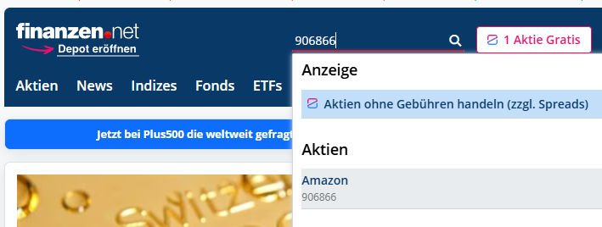
Wir öffnen https://www.finanzen.net/
WKN in das Suchfeldeingeben.
AMAZON hat die WKN Nummer 906866
Es erscheint automatisch der Aktienname
Ich recherchiere mit Finanzen.net
Amazon Anklicken !
Es erscheint die Analysenseite zur Amazon Aktien.
So einfach ist das.
Hier ein Beispiel die aktuelle FORD Aktie

Slide 15
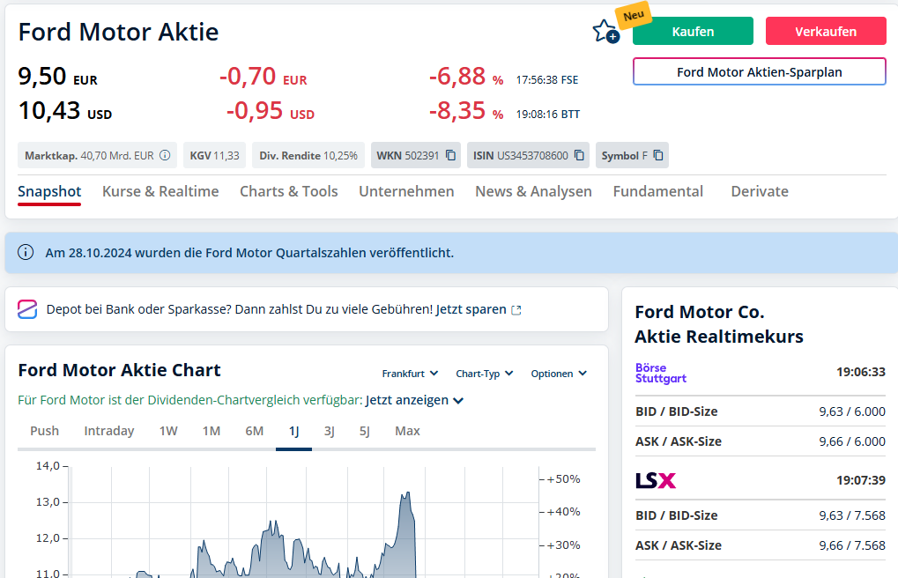

Slide 16
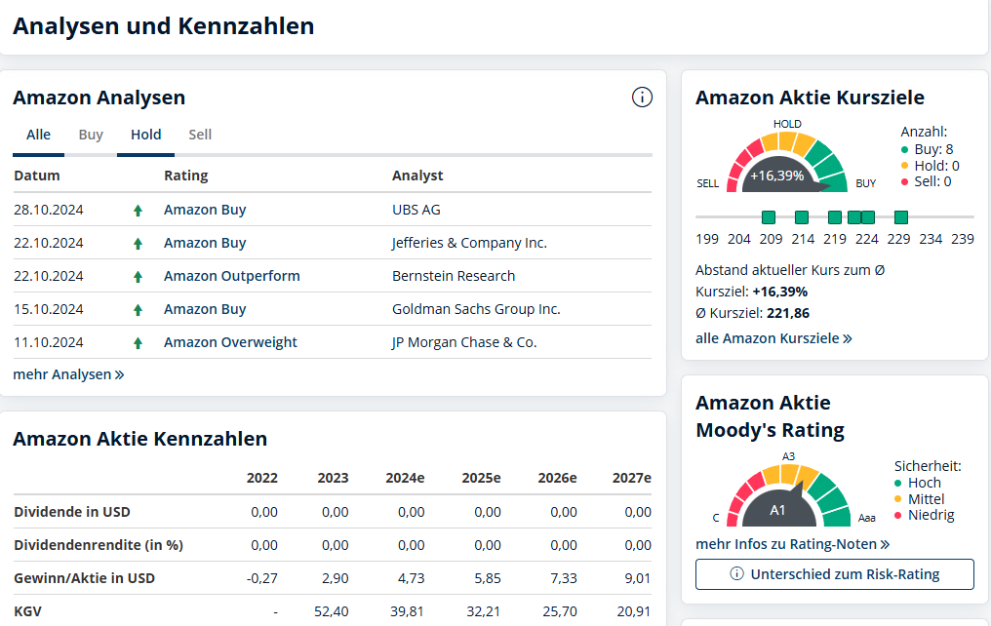
KGV > 30 – Man sieht hier eine etwas stark brodelnde Firma
>akt. Jahr sind Wunschprognosen ?
KGV
>30…40 ?

Slide 17
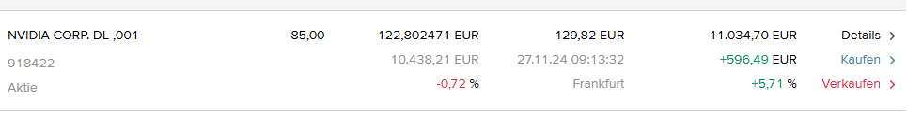
Auswertung>:
Performant, aber etwas riskant. KGV ist etwas hoch ( Soll < ~30 )
Empfehlung
Sofort nach Kauf eine Verkaufsorder mit einem STOP LOS Vermerk ungefähr 5..10% unter Einkaufwert erstellen. Dann würde bei Absturz ein automatischer Verkauf ausgelöst, sollte die Aktie abstürzen. Aber der Schaden wäre nicht so groß.
Ein Vorteil der Verwendung eines Stop-Loss besteht darin, dass er dazu beitragen kann, emotional bedingte Entscheidungen zu vermeiden , wie z. B. das Festhalten an einer verlustbringenden Investition in der Hoffnung, dass sie sich irgendwann erholt.
Eine Stop-Loss-Order kann auch für Anleger nützlich sein, die ihre Investitionen nicht ständig überwachen können.
Bsp: Kurs fällt . KaufKurs war ~123€ Tageskurs ~129€
10% weniger vom Tageskurs wäre 12,9 → 129 – 12.9 = 116.1€
Das ist weniger als Kauf 123€ - Entscheide also „Stop Loss“ Grenze ? Ich würde knapp über Einkauf bleiben
Ich setze auf 124€. Das ist aber sehr knapp und kann einen unvorteilhaften Verkauf auslösen!

Slide 18
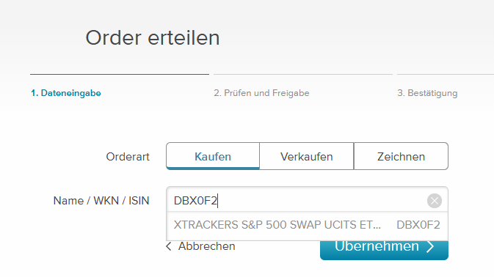

Slide 19
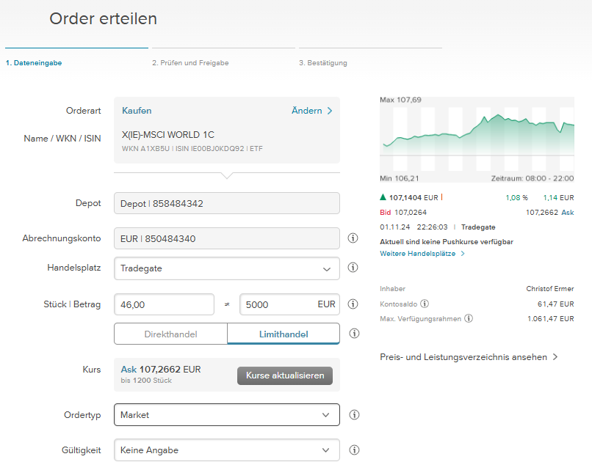
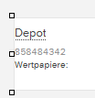


Kaufen:
1: Geld in Verrechnungskonto transferieren
Stück oder Betrag an geben,
Limithandel, Market, Handelplatz bestätigen oder wählen
Hier ohne Limit.
Kurse aktualisieren, dann

Slide 20
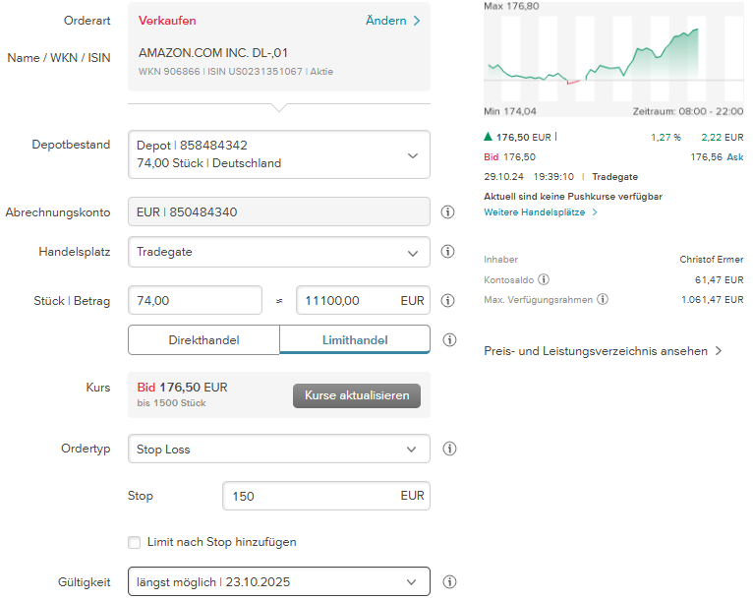
VERKAUF
Entweder direkt oder als Verkaufsopotion
STOP LOS
( Direkt nach Kauf )
um eine Sicherung bei Kursverfall nach unten einzubauen.
Achtung :
Mit Stop Los höhere Gebühren
176,5 Kurs also kleiner 5..15%

Slide 21
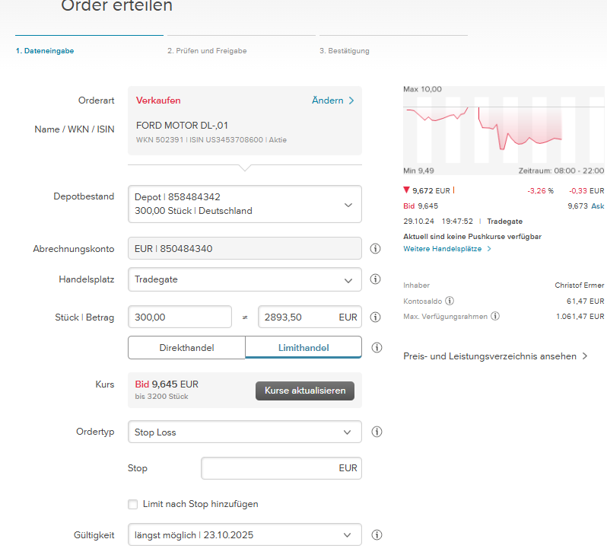
Verkauf
Direkt Verkaufen = MARKET ohne jede weitere Option

Slide 22
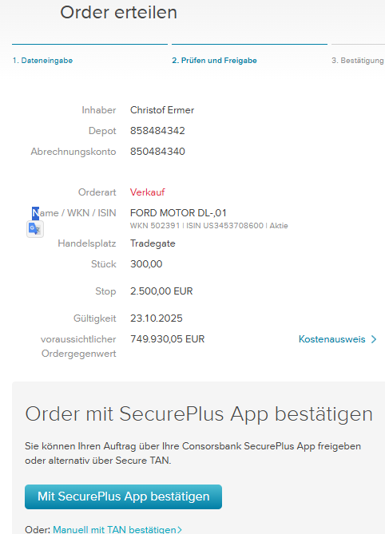
Bestätigen
Mit SecurePlus App

Slide 23
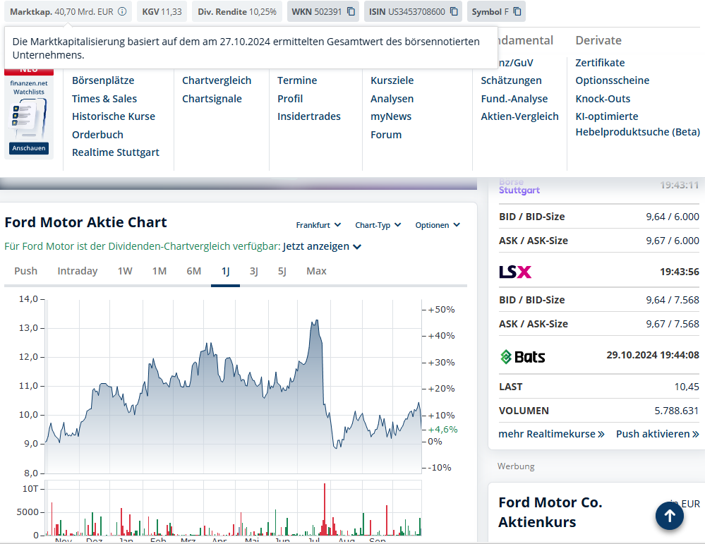
Gegenbeispiel
FORD Aktie
Gutes KGV
Schäwchelt aber stark

Slide 24
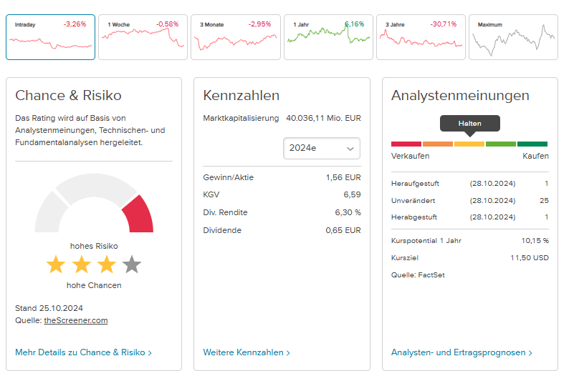

Slide 25
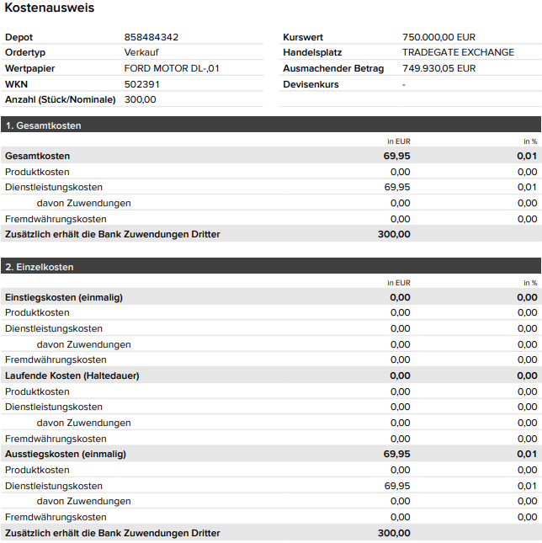
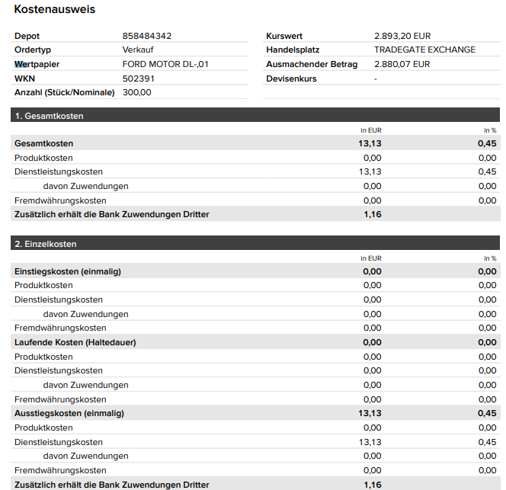
Kostenausweis MIT STOP LOS
Kostenausweis ohne STOP LOS

Slide 26
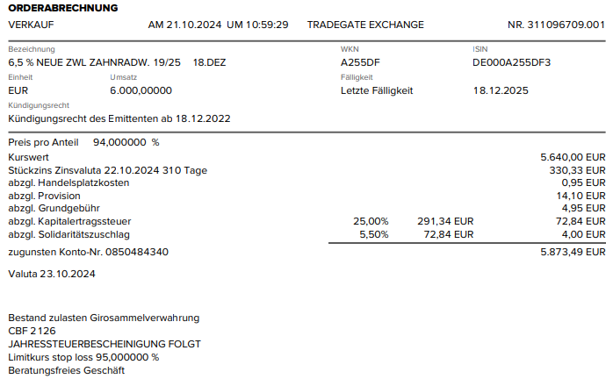
Kosten des STOP LOS Verkaufs
Coupon
Kosten

Slide 27
Typischer recherche Merkzettel
XTR.S+P 500 SWAP 1CDL DBX0F2 16.779,60 EU
Xtrackers S&P 500 Swap ETF 1C DBX0F2
trackers S&P 500 Swap ETF 1C
Xtracker
MSCI World UCITS ETF 1C A1XB5U
XTR.PORTFOLIO 1C DBX0BT 15.429,70 EUR Kaufdatum
kauf 11.12.2019
105€ Xtrackers MSCI World ETF 1D Kurs - 5 Jahre A1XB5U
80€ Lyxor MSCI World (LUX) ETF ETF110
iShares Core MSCI World UCITS ETF
AMAZON.COM INC. DL-,01 906866
AMU.MU.AS.PTF U.ETF DIST
WKN ETF701 | ETF
18.11.2021 18,00 KAUF 157,176111 EUR

Slide 28
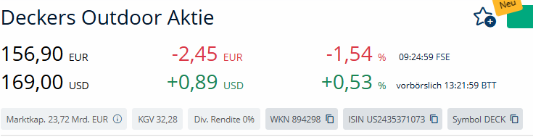
Aus Recherchen werden Entscheidungen
Xtrackers S&P 500 Swap ETF 1C
Watchlist
WKN DBX0F2 | ISIN LU0490618542 ETF
MSCI WORLD
Deckers Outdoor 894298

Slide 29
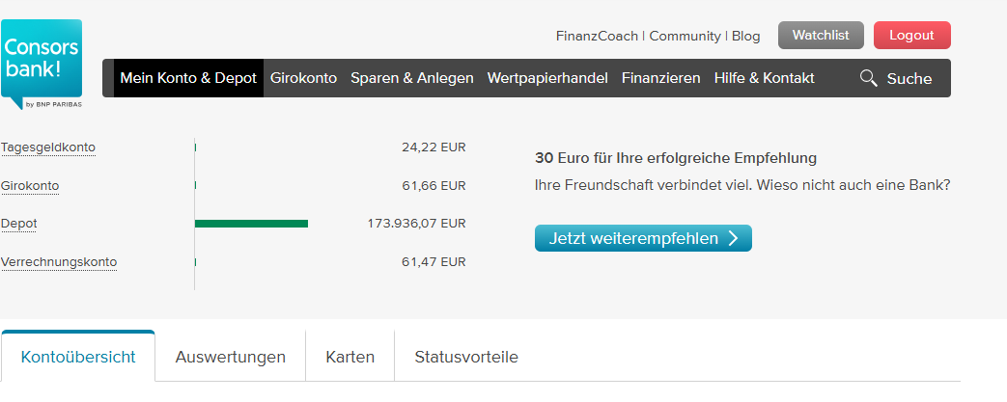

Slide 30
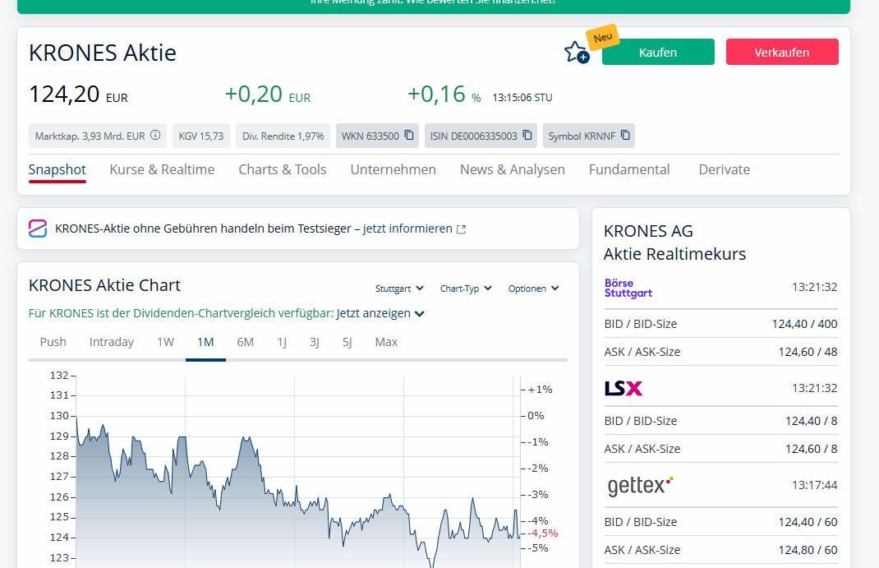

Slide 31
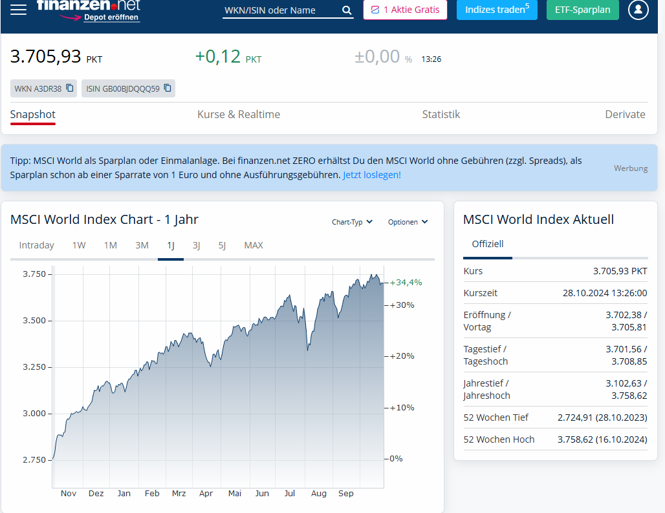

Slide 32
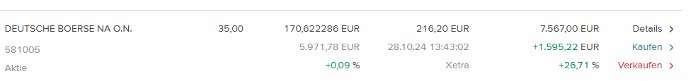
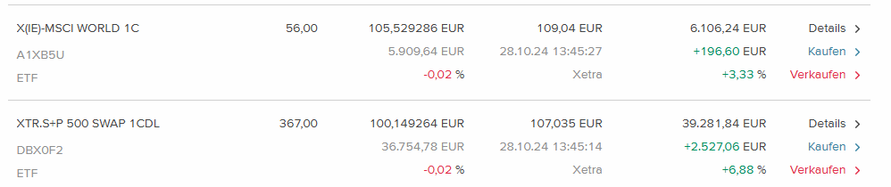

Slide 33
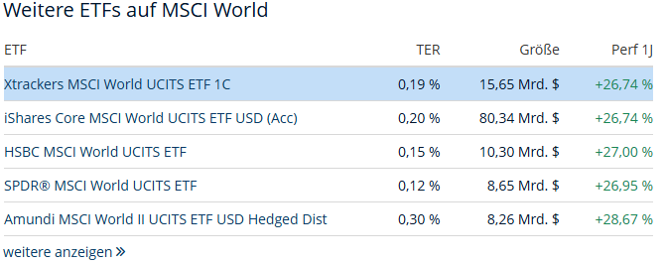

Slide 34
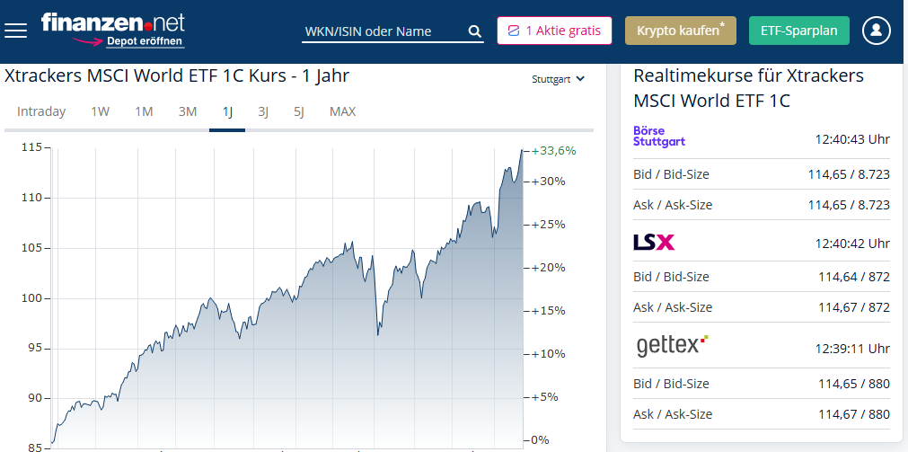
Schauen wir mal WKN A1XB5U an

Slide 35
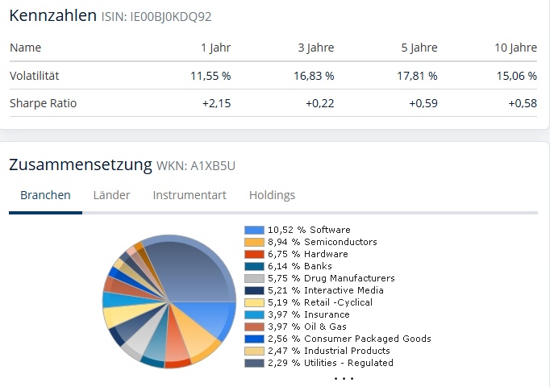
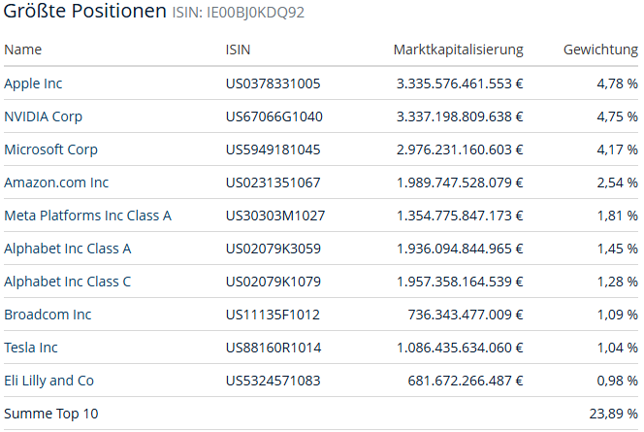

Slide 36
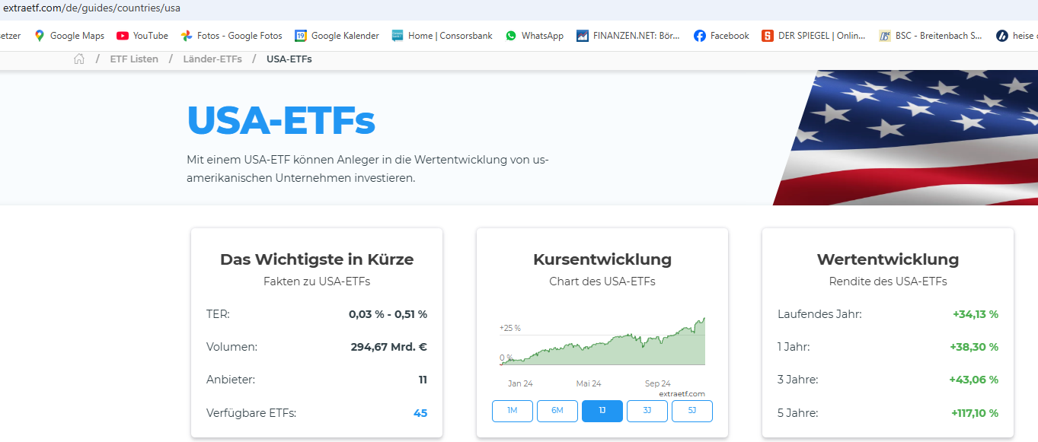

Slide 37
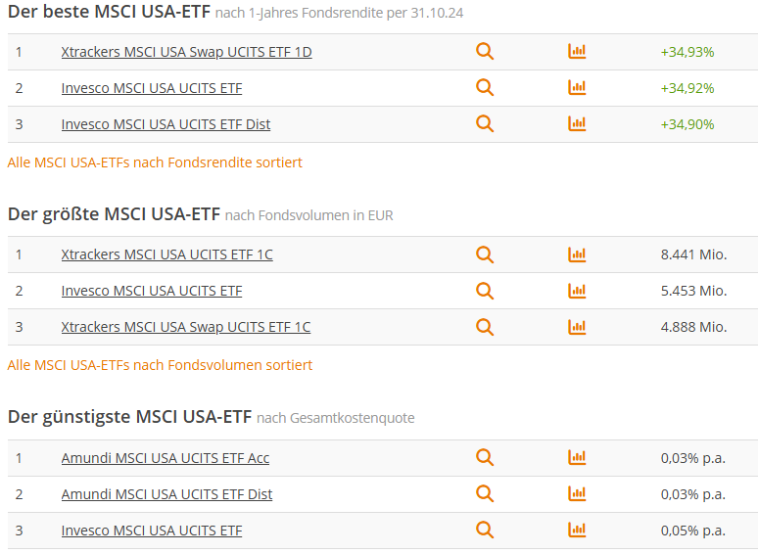
DBX0TQ
TER 0.07%

Slide 38
Strategien sind nur Hilfen in die richtige Richtung.
Aber das kann immer schiefgehen oder hat Nachteile.
Beim Kauf ein Limit , dass auf Fallend setzt, bindet das Geld, aber man kann billiger Kaufen und im Höchststand verkaufen
REGEL
Kaufen wenn Kurs niedrig
Verkaufen wenn Kurs hoch.
( Doch das weiß man als Laie nicht, wann das ist )

